Slide 1
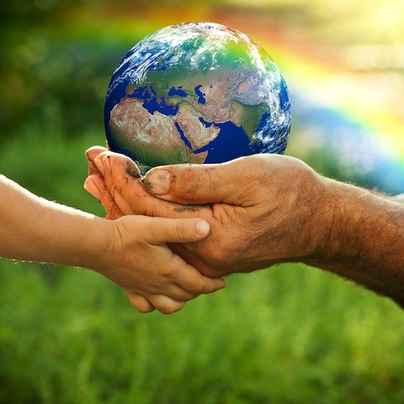
16. Kestävä kehitys säästää ehtyviä luonnonvaroja
www.shutterstock.com

Slide 2
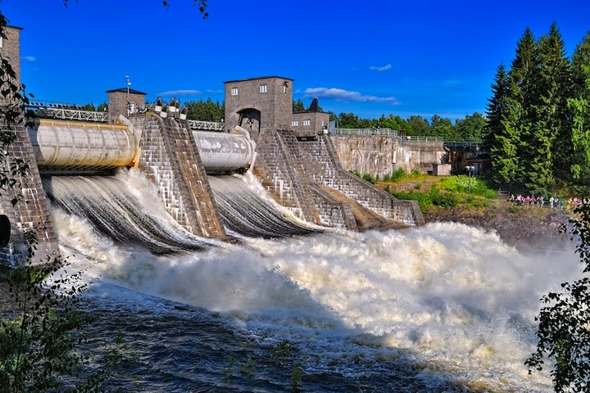
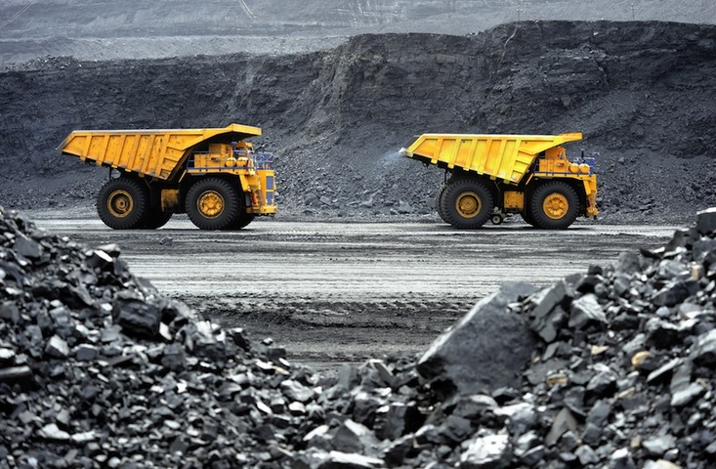
Luonnonvarat
Luonnonvara = luonnossa oleva resurssi, jota ihminen hyödyntää
Jaetaan varantoihin ja virtoihin
Aineellisia tai aineettomia
Luonnonvaravirrat ehtymättömiä (esim. tuuli)
Luonnonvarannot uusiutuvia (metsät) tai uusiutumattomia (kaivannaiset)
www.shutterstock.com
www.shutterstock.com

Slide 3
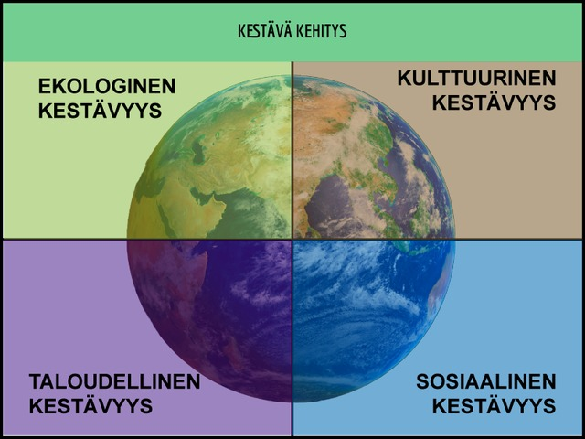
Kestävä kehitys
www.shutterstock.com

Slide 4
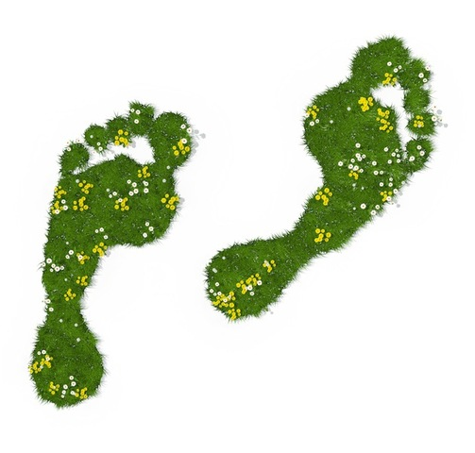
Kestävä kulutus
Elinkaariarviointi = koko tuotteen elinkaaren aikaiset ympäristövaikutukset arvioidaan
Ekologinen jalanjälki = elintason ylläpitämiseen tarvittavan maa- ja vesialan määrä
www.shutterstock.com

Slide 5
Kestävän kulutuksen mittaaminen
Hiilijalanjälki = elinkaaren aikana syntyvät kasvihuonekaasut
Vesijalanjälki = elinkaaren aikainen kokonaisvedenkulutus
Ekologinen selkäreppu = elinkaaren aikana kulutettujen luonnonvarojen määrä
Ekotehokkuus (MIPS) = ekologinen selkäreppu jaettuna käyttökerroilla
Materiaalitehokkuus tärkeää ekologisen selkärepun pienentämiseksi

Slide 6
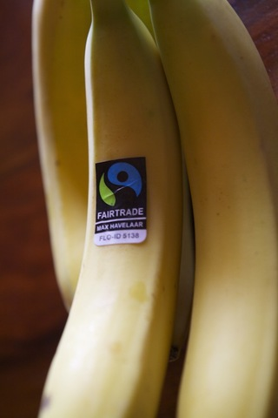
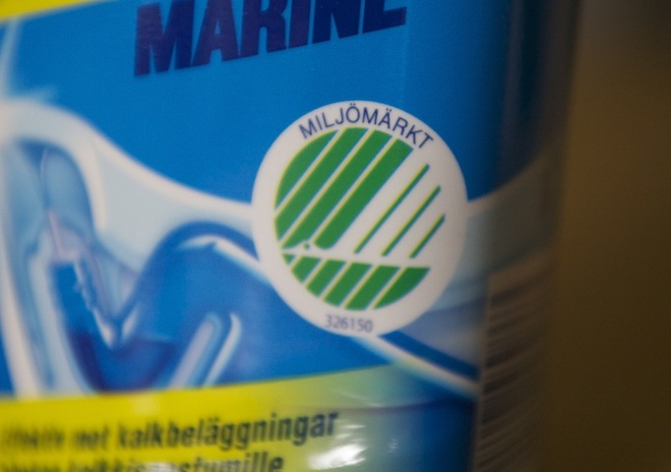
Kulutuksen vähentäminen
Neljän K:n sääntö: kuluta harkiten ja vähemmän, käytä uudelleen, korvaa ja kierrätä
Ympäristömerkit ohjaavat ostopäätöksiä
Pohjoismainen ympäristömerkki
Euroopan ympäristömerkki
Energiamerkki
Reilu kauppa ja luomu

Slide 7
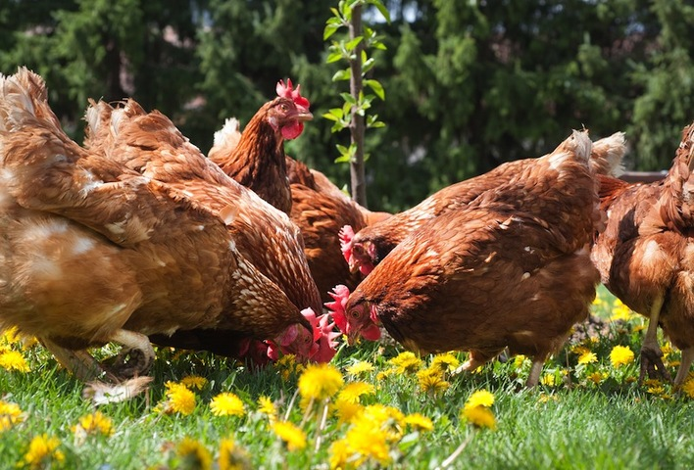
Kestävä maatalous
Maatalous tehostui 60-luvulta alkaen
Luonnonmukainen tuotanto (luomu)
Lannotteiden ja torjunta-aineiden vähentäminen
Vuoroviljely
Monimuotoisuuden turvaaminen
Biologinen torjunta
www.shutterstock.com

Slide 8
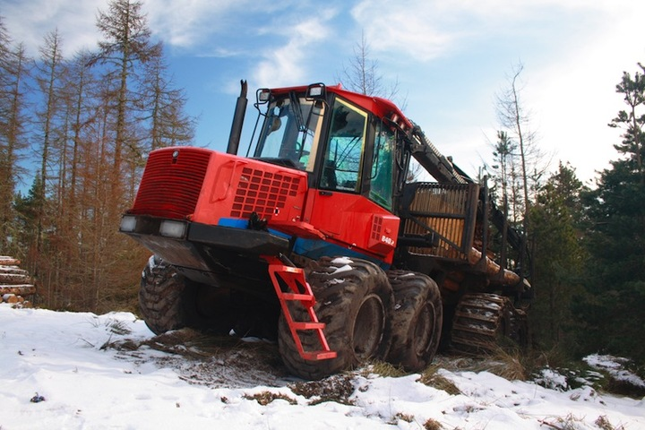
Kestävä metsätalous
Metsätalous tehostui 1900-luvulla
Metsien monikäyttö tärkeää
Monimuotoisuuden turvaaminen
Luonnonarvojen vaaliminen
Kestävä metsätalous
Säästöpuiden jättäminen
Uudet hakkuutavat
www.shutterstock.com

